Slide 1

  Chào mừng các con tham gia
  tiết học môn Toán

Slide 2
Khởi động

Slide 3
Đọc bảng trừ 11,12,13,14,15

Slide 4
Luyện tập

Slide 5
1
Tính nhẩm
13 – 6 = 11 – 2 = 16 – 8 =
15 – 7 = 14 – 5 = 18 – 9 =
12 – 4 = 17 – 8 = 12 – 3 =
?
?
?
7
9
8
?
?
?
9
8
9
?
?
?
9
8
9

Slide 6

2
Tính nhẩm
a)
14 – 4 – 3 =
16 – 6 – 3 =
?
c)
?
7
7
10
10
14 – 7=
16 – 9 =
?
?
7
7
12 – 2 – 6 =
b)
?
4
10
12 – 8=
?
4

Slide 7
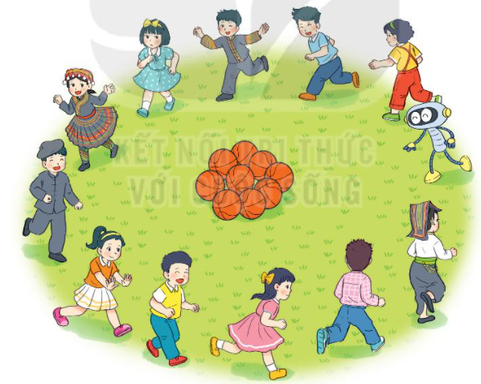
3
Có 12 bạn và 9 quả bóng, mỗi bạn lấy một quả. Hỏi có bao nhiêu bạn không lấy được bóng?
Tóm tắt
Có : 12 bạn
Có : 9 quả bóng
Có : ….bạn không lấy bóng ?

Slide 8

4
>, <, = ?
14 – 6 7
17 – 9 8
>
?
8
=
?
8
b) 15 – 8 11 – 2
16 – 7 13 – 4
<
?
7
9
=
?
9
9

